Slide 1
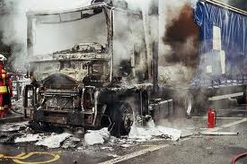



Héctor León Cisternas

Slide 2

Principales aspectos a reglamentar
Es una responsabilidad del Gobierno Central y de las Autoridades Locales formular e implementar las regulaciones apropiadas que reglamenten los principales aspectos del manejo y almacenamiento de sustancias que puedan ser peligrosas a la salud humana y al medio ambiente.
Este marco legal debe incluir leyes y regulaciones que cubran lo siguiente:
Planes reguladores, infraestructura y protección ambiental
Regulaciones respecto a construcciones
Precauciones respecto a seguridad e incendios
Regulaciones para el transporte, clasificación, empaque y etiquetado de sustancias peligrosas
Planificación, notificación y respuesta de emergencias

Slide 3

Consideraciones del propietario de las sustancias peligrosas
Informarse y cumplir con todas las leyes y regulaciones concernientes al manejo y almacenamiento de sustancias peligrosas
Tener el personal competente con las instalaciones
Tener acceso a servicios de medicina ocupacional para accidentes en el trabajo
Tener contacto con autoridades locales y competentes en el ámbito de emergencias

Slide 4

Consideraciones del propietario de las sustancias peligrosas
Recolectar toda la información relevante sobre productos químicos a ser almacenados, clasificación, hojas de seguridad, etc.
Proveer y mantener el equipamiento apropiado, la formación de seguridad entre trabajadores y asegurarse que todos los visitantes, contratistas, conozcan los peligros y obedezcan las reglas de seguridad
Proveer los respectivos y adecuados seguros contra accidentes para todo el personal
Asegurar una buena comunicación con proveedores de sustancias peligrosas, autoridades, medios de comunicación y la comunidad

Slide 5

Rutas de entrada de las sustancias peligrosas
Para fines prácticos en casos de emergencias con sustancias peligrosas, de todas las vías de acceso al organismo las más importantes son las siguientes;
INHALACION:
Cuando el compuesto tóxico ingresa al sistema respiratorio. Esta es la vía de ingreso más rápida al organismo por que la sustancia se absorbe por medio del sistema sanguíneo.
ABSORCION POR LA PIEL:
Consiste en el ingreso de la sustancia por la epidermis, lo cual implica que en la mayoría de los casos el elemento tóxico debe ser liposoluble
INGESTION:
En el ingreso al organismo por el sistema digestivo, siendo el compuesto tóxico absorbido en el estómago o intestino.

Slide 6
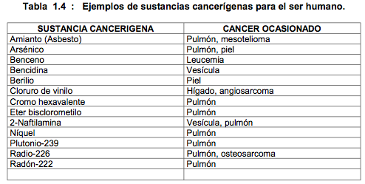
Ejemplos de sustancias cancerígenas

Slide 7
Mercancías peligrosas
Héctor León Cisternas

Slide 8
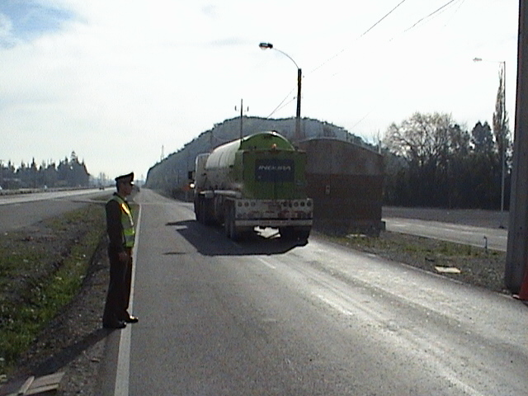
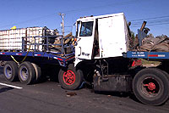
PREVENCION RIESGOS DE TRANSITO EN EL TRANSPORTE DE CARGAS PELIGROSAS POR VIAS DE USO PUBLICO

Slide 9
DISPOSICIONES LEGALES VIGENTES
D.S. Nº 298/94
D.S. Nº 90/96
DECRETO Nª 29/86
DECRETO Nº 198/84
MINISTERIO DE TRANSPORTES Y TELECOMUNICACIONES
“REGLAMENTA TRANSPORTE DE CARGAS PELIGROSAS POR CALLES Y CAMINOS”.
MINISTERIO DE ECONOMIA FOMENTO Y RECONSTRUCCION
“APRUEBA REGLAMENTO DE SEGURIDAD PARA EL ALMACENAMIENTO, REFINACIÓN, TRANSPORTE Y EXPENDIO AL PUBLICO DE COMBUSTIBLES LÍQUIDOS DERIVADOS DEL PETROLEO.”
MINISTERIO DE ECONOMÍA FOMENTO Y RECONSTRUCCIÓN:
“APRUEBA REGLAMENTO DE SEGURIDAD PARA ALMACENAMIENTO, TRANSPORTE Y EXPENDIO DE GAS LICUADO”.
MINISTERIO DE ECONOMÍA FOMENTO Y RECONSTRUCCIÓN
“APRUEBA REGLAMENTO DE SEGURIDAD PARA EL TRANSPORTE DE COMBUSTIBLES LIQUIDOS POR VIA FERREA”.

Slide 10
D.S. Nº 298/94
D.S. Nº 90/96
DECRETO Nª 29/86
DECRETO Nº 198/84
MINISTERIO DE TRANSPORTES Y TELECOMUNICACIONES
“REGLAMENTA TRANSPORTE DE CARGAS PELIGROSAS POR CALLES Y CAMINOS”.

Slide 11
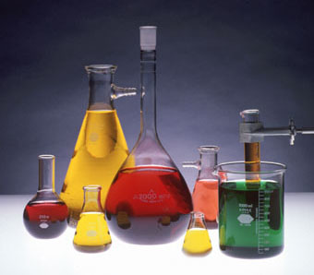
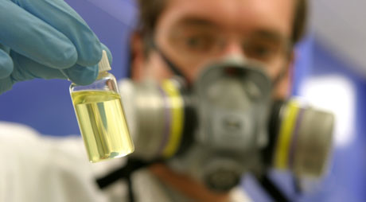
CONCEPTOS
SUSTANCIAS PELIGROSAS:
“Son aquellas sustancias o productos que por sus características, son peligrosos o representan riesgos para la salud de las personas, para la seguridad pública o el medio ambiente”.
TOXICIDAD:
“La toxicidad de una sustancia es la capacidad que tiene para causar daño a un organismo vivo”.

Slide 12
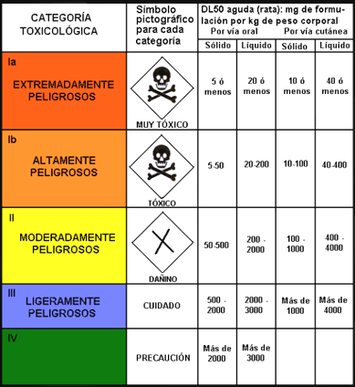
El artículo 2º del señalado decreto, complementado por la NCH oficial Nº 382, clasifica e identifica dichas sustancias, atendiendo al tipo de riesgo más significativo, que presentan fundamentalmente en su transporte , manipulación y almacenamiento
Las sustancias peligrosas se clasifican en:
CLASES
DIVISIONES.
Clasificación general de las sustancias peligrosas

Slide 13


CLASE 1 - EXPLOSIVOS
1.1 Sustancias con riesgo de explosión de toda la masa
1.2 Sustancias con riesgo de proyección
1.3 Sustancias con riesgo de incendio
1.4 Sustancias que no presentan riesgos notables
1.5 Sustancias muy poco sensibles
1.6 Sustancias extremadamente insenibles

Slide 14



CLASE 2 – GASES - Comprimidos – Licuados - o disueltos bajo presión
2.1 Gases Inflamables
2.2 Gases No Inflamables – No Venenosos y No corrosivos
2.3 Gases Venenosos
2.4 Gases Corrosivos

Slide 15


CLASE 3 – LIQUIDOS INFLAMABLES
3.1 Con punto de inflamación < 18°c
3.2 Con punto de inflamación entre 18° c y 23°c
3.3 Con punto de inflamación entre 24°c y 61°c

Slide 16



CLASE 4 – SÓLIDOS INFLAMABLES
4.1 Sólidos inflamables
4.2 Sustancias espontáneamente inflamables
4.3 Sustancias que en contacto con el agua despide gases inflamables

Slide 17


CLASE 5 – OXIDANTES – PERÓXIDOS ORGANICOS
5.1 Sustancias que causa o contribuye a la combustión
5.2 Peróxidos Orgánicos – Compuestos orgánicos oxidantes capaces de descomponerse en forma explosiva o son sensibles al calor o fricción

Slide 18



CLASE 6 – SUSTANCIAS VENENOSAS SUSTANCIAS INFECCIOSAS
6.1 Sustancias Venenosa por inhalación, ingestión o contacto dérmico
6.2 Sustancias Infecciosas

Slide 19

CLASE 7 – MATERIALES RADIACTIVOS
Son sustancias que emiten partículas y radiaciones capaces de provocar daños en las células de tejidos. Incluyen los combustibles nucleares, isótopos radiactivos y todos los compuestos que contienen materiales radiactivos. Uranio, torio y en general todos los emisores de partículas a, b y radiaciones nucleares g.

Slide 20

CLASE 8 – SUSTANCIAS CORROSIVAS
Sustancia que causa una necrosis visible de piel o corroe el acero o el auminio

Slide 21

CLASE 9 – MISCELÁNEOS
9.1 Cargas peligrosas que están reguladas en su transporte pero no pueden ser incluídas en ninguna de las clases antes mencionadas.
9.2 Sustancias peligrosas para el medio ambiente
9.3 Residuo Peligroso

Slide 22
Fiscalización de vehículos de transporte de cargas peligrosas

Slide 23
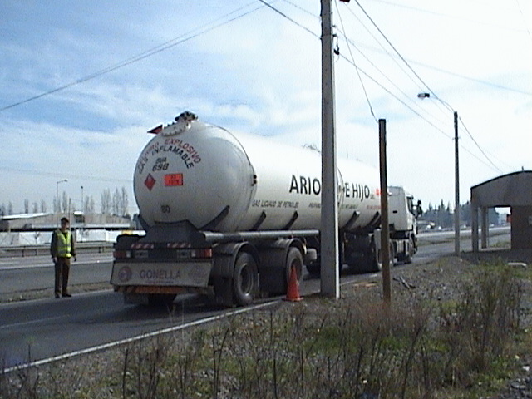
LOS RÓTULOS DEBERAN POSEER LAS CARACTERISTICAS A QUE SE REFIERE LA NORMA CHILENA OFICIAL NCH 2190, LOS QUE SERÁN FÁCILMENTE VISIBLES, POR LA PARTE DELANTERA, TRASERA Y POR AMBOS COSTADOS DEL VEHÍCULO, SIN ESTABLECER LUGAR ESPECÍFICO DE UBICACIÓN (ART. Nº 4 DECRETO Nº 298)

Slide 24
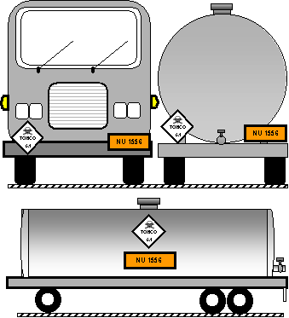
A) La Fiscalización estará a cargo de Carabineros de Chile e Inspectores Fiscales
B) Durante el transporte, carga, descarga, transbordo y limpieza, deberán portar el ROTULO IDENTIFICATORIO y el “UN” (Número de Naciones Unidas)
NU 2011
Nombre común de la carga
Para:__________ Teléfono:____________
Expedidor:_________________________
Transportista:_______ Teléfono:________

Slide 25
c) AL MOMENTO DEL TRANSPORTE, ESTOS VEHÍCULOS DEBERÁN CONTAR CON UNO O MÁS LETREROS VISIBLES, QUE SEÑALEN:
DATOS
Nombre común de la carga
Nombre del expedidor
Nombre y teléfono del destinatario y transportista
LETREROS
Deben ser instalados en el costado izquierdo de la carrocería de carga
Transportista y expedidor - Letras deben ser de 10 Cm. de alto
Nombre de la carga y datos destinatario – 20 Cm. De alto

Slide 26
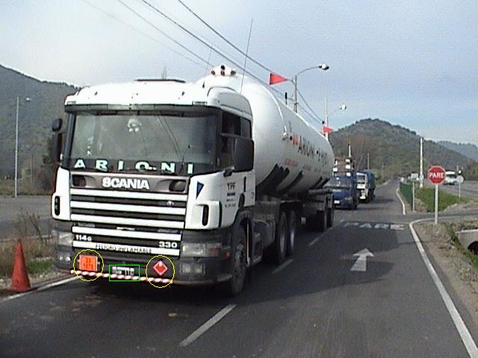

Slide 27
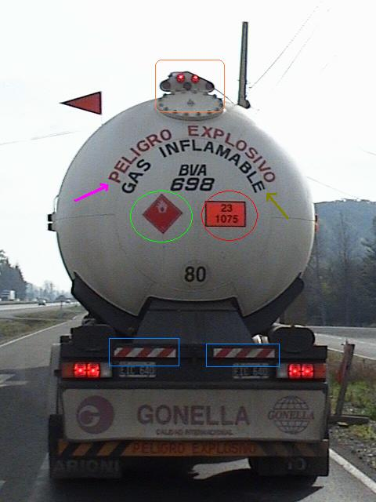

Slide 28
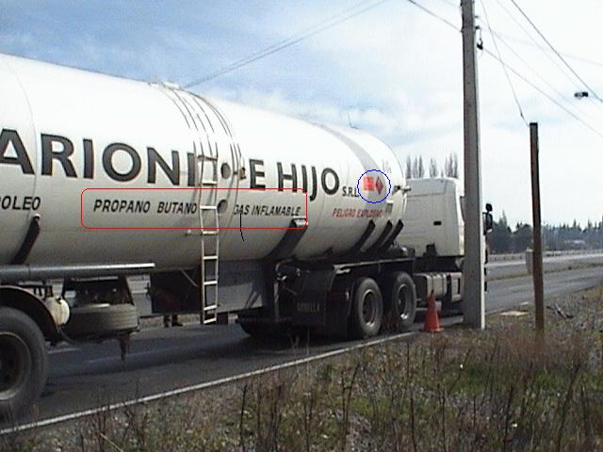

Slide 29
NFPA
(National Fire Protection Association)

Slide 30
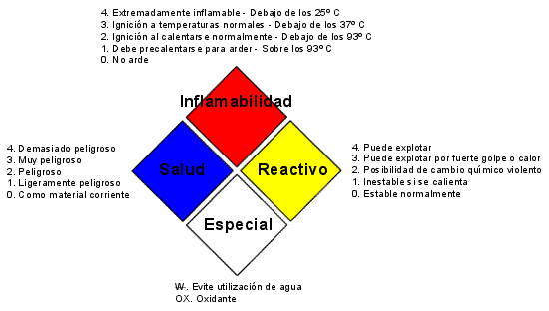
Rombo N.F.P.A.

Slide 31
ONU
NUMERO DE NACIONES UNIDAS

Slide 32
CLASIFICACION
PROHIBICION
DE USAR
AGUA
IDENTIFICACION
DEL PELIGRO
(RIESGO
DE LA
SUSTANCIA)
X423
1428
NUMERO
DE NACIONES
UNIDAS
(IDENTIFICACIÓN
DE LA MATERIA)
NUMERO
2
3
4
5
6
7
8
9
X
TIPO DE RIESGO
EMISION DE GASES DEBIDO A LA PRESION O REACCION QUIMICA
INFLAMABILIDAD DE LIQUIDOS (VAPORES) Y GASES O LIQUIDOS QUE EXPERIMENTAN
CALENTAMIENTO ESPONTANEO
INFLAMABILIDAD DE SOLIDOS O SÓLIDOS QUE EXPERIMENTAN CALENTAMIENTO
ESPONTANEO
EFECTO OXIDANTE (COMBURENTE)
TOXICIDAD
RADIACTIVIDAD
CORROSIVIDAD
RIESGO DE REACCION VIOLENTA ESPONTANEA
LA SUSTANCIA REACCIONA VIOLENTAMENTE CON EL AGUA

Slide 33
PRINCIPALES INFRACCIONES
1
VEHÍCULO
2
CARGA
3
ESTACIONAMIENTO
4
CONDUCTOR
5
TRANSPORTISTA

Slide 34
1
VEHÍCULO
2
CARGA
3
ESTACIONAMIENTO
4
CONDUCTOR
5
TRANSPORTISTA
1.- EL VEHICULO
1.1 La antigüedad del vehículo no sea superior a 15 años
PROCEDIMIENTO: | Si excede tiempo – Infracción
TIPIFICACION: | Mantener en circulación un vehículo de transporte de carga peligrosa con antigüedad superior a 15 años (DS 298 Art. 3º)
COMPETENCIA: | Juzgado de Policía Local
VEHICULO: | No corresponde retiro de circulación ni decomiso de la caga, se notifica al propietario por intermedio del conductor
CLASIFICACION: | Menos grave

Slide 35
1
VEHÍCULO
2
CARGA
3
ESTACIONAMIENTO
4
CONDUCTOR
5
TRANSPORTISTA
1.- EL VEHICULO
1.2 Que cuente con los rotulo identificatorios de la NCH 2190, los que deben coincidir con la hoja de seguridad de transporte
PROCEDIMIENTO: | Caso NO tener rotulo – Infracción
TIPIFICACION: | Mantener en circulación un vehículo de transporte de carga peligrosa sin tener ROTULO IDENTIFICATORIO (DS 298 Art. 3º)
COMPETENCIA: | Juzgado de Policía Local
VEHICULO: | No corresponde retiro de circulación ni decomiso de la caga, se notifica al propietario por intermedio del conductor
CLASIFICACION: | Menos grave

Slide 36
1
VEHÍCULO
2
CARGA
3
ESTACIONAMIENTO
4
CONDUCTOR
5
TRANSPORTISTA
1.- EL VEHICULO
1.3 Que el vehículo cuente con TACOGRAFO u otro dispositivo electrónico que registre mínimo velocidad y distancia recorrida (Se exceptúan los vehículos que transportan cilindros de Gas licuado para reparto domiciliario)
PROCEDIMIENTO: | Caso NO tener TACOGRAFO o esté en mal estado – Infracción
TIPIFICACION: | Mantener en circulación un vehículo de transporte de carga peligrosa que no cuenta con TACOGRAFO (DS 298 Art. 5º)
COMPETENCIA: | Juzgado de Policía Local
VEHICULO: | No corresponde retiro de circulación ni decomiso de la caga, se notifica al propietario por intermedio del conductor
CLASIFICACION: | Menos grave

Slide 37
1
VEHÍCULO
2
CARGA
3
ESTACIONAMIENTO
4
CONDUCTOR
5
TRANSPORTISTA
1.- EL VEHICULO
1.4 Que el vehículo cuente con SISTEMA DE RADIO COMUNICACION o el conductor porte un aparato de telefonía móvil
PROCEDIMIENTO: | Caso NO contar con EQUIPO DE COMUNICACION – Infracción
TIPIFICACION: | Mantener en circulación un vehículo de transporte de carga peligrosa que no cuenta con SISTEMA DE COMUNICACION (DS 298 Art. 5º)
COMPETENCIA: | Juzgado de Policía Local
VEHICULO: | No corresponde retiro de circulación ni decomiso de la caga, se notifica al propietario por intermedio del conductor
CLASIFICACION: | Menos grave

Slide 38
1
VEHÍCULO
2
CARGA
3
ESTACIONAMIENTO
4
CONDUCTOR
5
TRANSPORTISTA
1.- EL VEHICULO
1.5 Que el vehículo cuente con LETRERO VISIBLE, con datos exigidos en el Art. 20 (Nombre común de la carga, Expedidor, Nombre y teléfono del destinatario y transportista
PROCEDIMIENTO: | Caso NO contar con EQUIPO DE COMUNICACION – Infracción
TIPIFICACION: | Mantener en circulación un vehículo de transporte de carga peligrosa SIN LETRERO IDENTIFICATORIO DE LA CARGA (DS 298 Art. 20)
COMPETENCIA: | Juzgado de Policía Local
VEHICULO: | No corresponde retiro de circulación ni decomiso de la caga, se notifica al propietario por intermedio del conductor
CLASIFICACION: | Menos grave

Slide 39
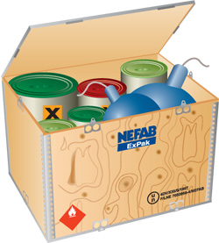
2.- DE LA CARGA
El Art. 7º del DS 298, expresa que el embalaje externo de las sustancias peligrosas transportadas, deben estar marcadas y etiquetadas de acuerdo con la correspondiente clasificación y riesgo, de conformidad a lo establecido en la NCH 2190
1
VEHÍCULO
2
CARGA
3
ESTACIONAMIENTO
4
CONDUCTOR
5
TRANSPORTISTA

Slide 40
1
VEHÍCULO
2
CARGA
3
ESTACIONAMIENTO
4
CONDUCTOR
5
TRANSPORTISTA
2.- LA CARGA
2.1 Que el embalaje externo de las Sustancias Peligrosas estén marcadas y etiquetadas de acuerdo a su clasificación y tipo de riesgo, según NCH 219
PROCEDIMIENTO: | Caso embalaje NO se encuentren debidamente marcados – Infracción
TIPIFICACION: | Transporte de carga peligrosa NO ETIQUETADA O SIN MARCA DE CLASIFICACION (DS 298 Art. 7º)
COMPETENCIA: | Juzgado de Policía Local
VEHICULO: | No corresponde retiro de circulación ni decomiso de la caga, se notifica al propietario por intermedio del conductor
CLASIFICACION: | Menos grave

Slide 41
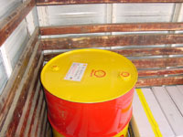
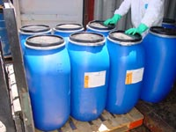
1
VEHÍCULO
2
CARGA
3
ESTACIONAMIENTO
4
CONDUCTOR
5
TRANSPORTISTA
UN MANEJO ADECUADO DISMINUYE LOS RIESGOS DE UNA EMERGENCIA POR DERRAME DE MATERIALES PELIGROSOS...
Los aceites, combustibles y derivados son altamente contaminantes, por lo que un correcto embalaje y forma de transporte son la mejor forma de prevenir una emergencia con este tipo de sustancias.

Slide 42
1
VEHÍCULO
2
CARGA
3
ESTACIONAMIENTO
4
CONDUCTOR
5
TRANSPORTISTA
2.- LA CARGA
2.2 Que no se transporte en el vehículo, Sustancias Peligrosas conjuntamente con: Animales, medicamentos, Alimentos u otro tipo de carga incompatible
PROCEDIMIENTO: | Caso transportar carga peligrosa junto con Animales o medicamentos – Infracción
TIPIFICACION: | Transporte de carga peligrosa Junto a productos incompatibles (DS 298 Art. 9º)
COMPETENCIA: | Juzgado de Policía Local
VEHICULO: | No corresponde retiro de circulación ni decomiso de la caga, se notifica al propietario por intermedio del conductor
CLASIFICACION: | Menos grave

Slide 43
1
VEHÍCULO
2
CARGA
3
ESTACIONAMIENTO
4
CONDUCTOR
5
TRANSPORTISTA
2.- LA CARGA
2.3 Durante el proceso de carga y descarga, el vehículo deberá encontrar inmovilizado mediante un dispositivo que lo asegure, como cuñas u otros elementos que eviten su desplazamiento
PROCEDIMIENTO: | Caso efectuar carga y/o descarga sin estos dispositivos de seguridad – Infracción
TIPIFICACION: | Efectuar carga y escarga, sin los dispositivos de seguridad (DS 298 Art. 16º)
COMPETENCIA: | Juzgado de Policía Local
VEHICULO: | No corresponde retiro de circulación ni decomiso de la caga, deberá disponerse medidas de seguridad respecto de la carga, se notifica al propietario por intermedio del conductor
CLASIFICACION: | Menos grave

Slide 44
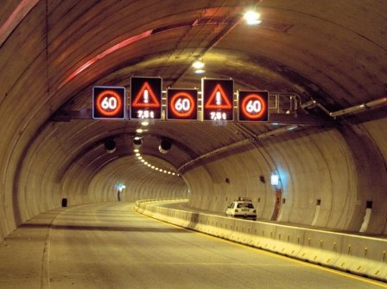
3. DE LA CIRCULACION Y ESTACIONAMIENTO
La autoridad podrá fijar restricciones al uso de las vías, igualmente podrá establecer restricciones respecto de los lugares y horarios de estacionamiento, carga y descarga de los vehículos que transporten sustancias peligrosas
1
VEHÍCULO
2
CARGA
3
ESTACIONAMIENTO
4
CONDUCTOR
5
TRANSPORTISTA
Los vehículos que transporten sustancias peligrosas deberán evitar el uso de vías en áreas densamente pobladas y no podrán circular por túneles cuya longitud sea superior a 500 Mts. Cuando estos tengan una vía alternativa segura.

Slide 45
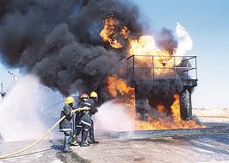
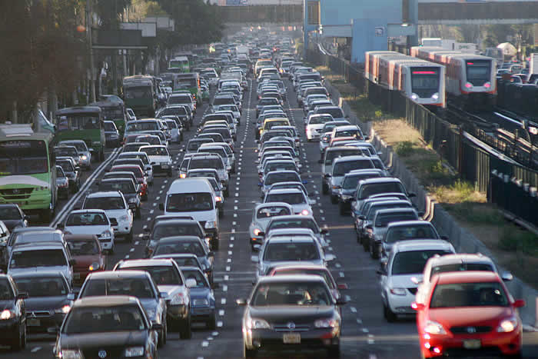
3. DE LA CIRCULACION Y ESTACIONAMIENTO
-El itinerario deberá programarse de forma de evitar la presencia del vehículo transportando sustancias peligrosas en vías de gran flujo de tránsito, en los horarios de mayor densidad de tráfico
- Los vehículos que transporten sustancias peligrosas no deberán circular cerca de zonas de fuego abierto, a menos que el conductor tome previamente precausiones para asegurarse que el vehículo puede pasar seguro la zona sin detenerse
1
VEHÍCULO
2
CARGA
3
ESTACIONAMIENTO
4
CONDUCTOR
5
TRANSPORTISTA

Slide 46
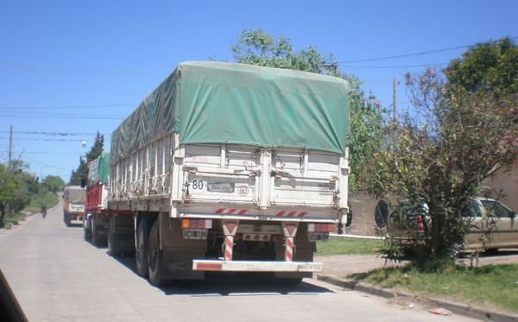
1
VEHÍCULO
2
CARGA
3
ESTACIONAMIENTO
4
CONDUCTOR
5
TRANSPORTISTA
Sólo podrán estacionarse para el descanso o alojamiento de los conductores en áreas previamente determinadas por la autoridad competente.
Cuando, por emergencia, parada técnica, falla mecánica o accidente, el vehículo efectúe parada en un lugar no autorizado, deberá permanecer señalizado y bajo vigilancia de su conductor o de la autoridad, salvo que su ausencia fuese indispensable para comunicar el hecho, pedido de auxilio o ayuda médica.
Sólo en caso de emergencia el vehículo podrá estacionar o detenerse de la berma de los caminos.
Un vehículo transportando materiales peligrosos sólo deberá estacionar a más de cien metros de una zona de fuego abierto.

Slide 47
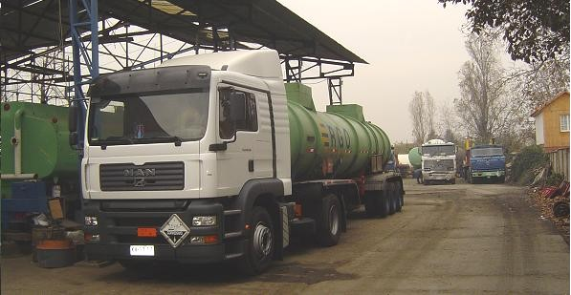
CONDUCTOR:
Que cuente con alguna de la siguientes licencias
A) LICENCIA DE CONDUCIR PROFESIONAL CLASE A-4 Ó A-5, DEPENDIENDO SI SE TRATA DE VEHÍCULOS DE CARGA SIMPLES O ARTICULADOS.
B) LICENCIA DE CONDUCIR CLASE A-2 OBTENIDA CON ANTERIORIDAD AL 08.03.1997, VIGENTE CONFORME AL ARTÍCULO 2° TRANSITORIO DE LA LEY N° 19.495; EXCEPTO QUE SEÑALE ALGUNA RESTRICCIÓN ESPECIAL PARA EL VEHÍCULO A CONDUCIR.
1
VEHÍCULO
2
CARGA
3
ESTACIONAMIENTO
4
CONDUCTOR
5
TRANSPORTISTA

Slide 48
4.1.- QUE NO TENGA LICENCIA O QUE ESTA SEA NO PROFESIONAL.
1
VEHÍCULO
2
CARGA
3
ESTACIONAMIENTO
4
CONDUCTOR
5
TRANSPORTISTA
PROCEDIMIENTO: | Caso que conduzca vehículo de transporte de carga peligrosa sin poseer licencia o sea NO profesional – DETENCION SIN LIBERTAD PROVISORIA
TIPIFICACION: | Detenido por conducir vehículo de transporte de cargas peligrosas sin tener licencia o ser esta NO profesional según Ley de Tránsito Art. 196º D
COMPETENCIA: | Juzgado del crimen
VEHICULO: | Considerando las características del material transportado, debe ser entregado a alguna persona debidamente autorizada por la empresa de transporte
CLASIFICACION: | Delito, atendida su penalidad

Slide 49

4.2.- QUE EN INTERIOR DEL VEHÍCULO QUE TRANSPORTA EXPLOSIVOS, SUSTANCIAS COMBURENTES, PERÓXIDOS ORGÁNICOS O INFLAMABLES,O QUE HAYA SIDO USADO PARA TRANSPORTAR LÍQUIDOS INFLAMABLES; EL CONDUCTOR ESTÉ FUMANDO O MANTENGA UN CIGARRILLO U OTRO PRODUCTO DEL TABACO ENCENDIDO, INCLUSO A UNA DISTANCIA MENOR DE DIEZ METROS (10 MTS.) DEL VEHÍCULO. LA MISMA DISPOSICIÓN SE APLICA EN EL CASO DE MANTENER PRODUCTOS DEL TABACO, ENCENDEDORES U OTRAS FUENTES QUE PUEDAN PRODUCIR INFLAMACIÓN EN LA CABINA.
TIPIFICACION: “EFECTUAR TRANSPORTE DE CARGA PELIGROSA, FUMANDO UN CIGARRO O HACERLO A MENOS DE 10 METROS DEL VEHÍCULO, O MANTENER DENTRO DE LA CABINA PRODUCTOS DEL TABACO QUE PUEDAN PRODUCIR INFLAMACIÓN” (D/S Nº 298 ART. 29º).
CLASIFICACION: MENOS GRAVE.
1
VEHÍCULO
2
CARGA
3
ESTACIONAMIENTO
4
CONDUCTOR
5
TRANSPORTISTA

Slide 50

LOS CONDUCTORES NO DEBERÁN INGERIR BEBIDAS ALCOHÓLICAS DURANTE EL TIEMPO DE CONDUCCIÓN NI EN LAS SEIS HORAS QUE PRECEDEN AL MISMO.
EL CONDUCTOR NO PODRÁ VIAJAR ACOMPAÑADO DE PERSONAS QUE NO HAYAN SIDO EXPRESAMENTE AUTORIZADAS POR EL TRANSPORTISTA.
EL CONDUCTOR DEBERÁ EXAMINAR REGULARMENTE Y EN LUGARES ADECUADOS, LAS CONDICIONES GENERALES DEL VEHÍCULO, INCLUYENDO LA CONDICIÓN DE LOS NEUMÁTICOS Y LA INTEGRIDAD DE LA CARGA, EN ASPECTOS TALES COMO, EXISTENCIA DE PÉRDIDAS O FUGAS DEL PRODUCTO, SEGURIDAD DE LAS AMARRAS Y POSICIONAMIENTO DE LOS RÓTULOS.
1
VEHÍCULO
2
CARGA
3
ESTACIONAMIENTO
4
CONDUCTOR
5
TRANSPORTISTA

Slide 51
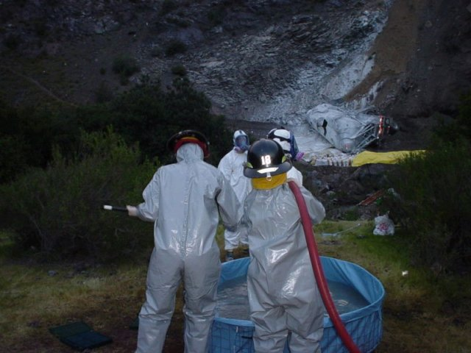
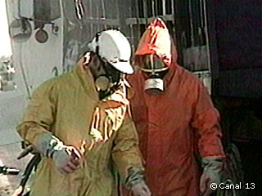
5.1. QUE EL VEHÍCULO NO CUENTE CON LOS IMPLEMENTOS DE PROTECCIÓN PERSONAL (INDICADOS EN LA HOJA DE DATOS DE SEGURIDAD DE TRANSPORTE).
CLASIFICACIÓN: MENOS GRAVE.
1
VEHÍCULO
2
CARGA
3
ESTACIONAMIENTO
4
CONDUCTOR
5
TRANSPORTISTA
PROCEDIMIENTO: | Caso que conduzca vehículo de transporte de carga peligrosa sin poseer licencia o sea NO profesional – DETENCION SIN LIBERTAD PROVISORIA
TIPIFICACION: | Transportar carga peligrosa, sin contar con implementos mínimos de protección de personal indicados en la Hoja de Seguridad
COMPETENCIA: | Juzgado de Policía Local
VEHICULO: | No corresponde su retiro de circulación ni decomiso de la carga
CLASIFICACION: | Menos grave

Slide 52
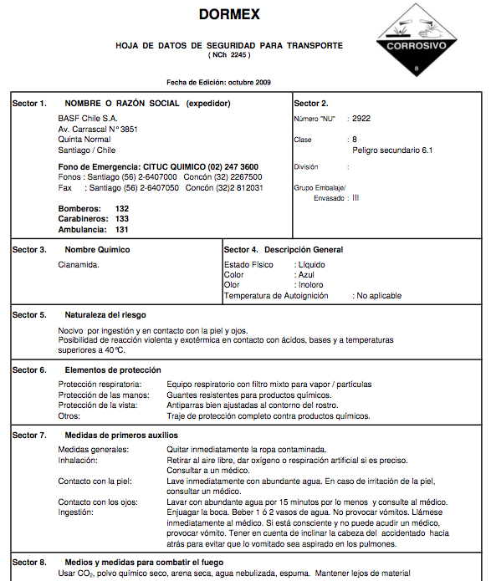
2
CARGA
3
ESTACIONAMIENTO
4
CONDUCTOR

Slide 53
D.S. Nº 298/94
D.S. Nº 90/96
DECRETO Nª 29/86
DECRETO Nº 198/84
MINISTERIO DE ECONOMIA FOMENTO Y RECONSTRUCCION
“APRUEBA REGLAMENTO DE SEGURIDAD PARA EL ALMACENAMIENTO, REFINACIÓN, TRANSPORTE Y EXPENDIO AL PUBLICO DE COMBUSTIBLES LÍQUIDOS DERIVADOS DEL PETROLEO.”

Slide 54
TRANSPORTE DE COMBUSTIBLES LIQUIDOS POR CAMIONES ESTANQUES
Esta norma es aplicable al transporte de COMBUSTIBLES LIQUIDOS Clase I, II y III, en camiones estanques.
Las empresas distribuidoras no pueden celebrar contratos para el transporte de combustibles con empresas cuyos vehículos no cumplan con los requisitos mínimos de seguridad y operación establecidos en este reglamento.
Camión Estanque: Vehículo que cuenta con un estanque destinado al transporte de Combustibles Líquidos Clase I, II y III, sean éstos camiones rígidos, remolques o combinaciones de ellos.

Slide 55
1) IDENTIFICACIÓN Y LETREROS:
El camión estanque deberá llevar letreros visibles que indiquen el sello de la Distribuidora y el producto transportado, ubicados en las válvulas de descarga y domos.
Asimismo, deberá llevar letreros, en su parte delantera y posterior, con la palabra "Inflamable", visible en carretera para los choferes de los demás vehículos en circulación.
Además, deberá llevar el etiquetado y rotulado correspondiente, indicado en la norma NCh. 2190, "Sustancias peligrosas-Marcas para información de riesgos".

Slide 56
2) INSTRUMENTOS DE SEGURIDAD DEL VEHICULO:
ESTAR DOTADO DE UN TACOGRAFO (velocidad, tiempo de marcha y detencion y distancia recorrida) : El disco o documento registrador tendrá, a lo menos, una duración de 24 horas.
SISTEMA DE ESCAPE: El sistema de escape, incluyendo el silenciador y tubo de escape, debe estar completamente separados del sistema de alimentación de combustible al motor y de cualquier otro material combustible.
PROTECCIÓN CONTRA DERRAMES: El diseño, construcción e instalación de los estanques y sus accesorios, deberán realizarse de manera que se minimice el riesgo de derrames en un eventual accidente o falla, conforme a la normativa nacional.
PARACHOQUES TRASEROS: El camión estanque deberá estar provisto de un parachoques trasero, para proteger al estanque y tuberías en caso de una colisión. El parachoques deberá proteger adecuadamente las válvulas y elementos de conexión, y ubicarse como mínimo a 15 cm de ellos.
PROTECCIÓN CONTRA DERRAMES EN VOLCAMIENTO: Toda conexión, pasahombres o escotillas de inspección deberán estar provistas de protecciones para que, en la eventualidad de un volcamiento, se minimice el riesgo de filtraciones o derrames.

Slide 57
3) MEDIDAS DE SEGURIDAD PARA CONDUCTORES:
Deberán poseer acreditación otorgada por el Instituto de Investigaciones Viales y Psicotécnicas de Carabineros (INIVIP).
Los choferes deberán ser entrenados para la correcta operación del camión estanque y en los procedimientos de trabajo seguros (PTS) para el transporte, carga y descarga de combustibles
El horario límite de trabajo continuo, diario, semanal, quincenal y nocturno de los choferes deberá ser fijado por la empresa, teniendo en consideración la naturaleza del trabajo que realizan y el riesgo que involucra el transporte de CL, con el objeto de prevenir eventuales accidentes por fatigas físicas y/o psíquicas.
Deberá exigirse al chofer que se presente al trabajo bien descansado y mentalmente alerta para desempeñar sus labores.
En los camiones estanques viajará solamente el personal de operación e inspección asignado. Se prohíbe transportar o permitir el ingreso a cualquiera otra persona

Slide 58
6. No se deberá fumar en el camión estanque o sus cercanías. En todo caso, deberán colocarse letreros o símbolos aceptados por la normativa chilena o internacional, que indiquen "PROHIBIDO FUMAR", las cuales deberán ser visibles para las personas que están en los alrededores de las faenas de carga y descarga
7. En ningún caso un camión estanque puede quedar abandonado en calles o lugares públicos urbanos. En caso de que sea necesario estacionar el camión en uno de estos lugares, el chofer u otro funcionario responsable de la empresa deberá permanecer a su cargo
8. Las empresas distribuidoras deberán inspeccionar los vehículos utilizados, incluyendo los acoplados, para el transporte de combustibles conforme a la siguiente pauta:
Inspección total
El buen estado de los neumáticos, mangueras, el chasis
La sujeción del estanque y cadenas de seguridad
La no existencia de filtraciones en el manto del estanque y en las válvulas.

Slide 59
- Cada camión estanque debe tener a lo menos dos extintores de tipo portátil, debidamente certificados, aptos para combatir incendios originados por combustibles o electricidad. Ellos deberán ser de tipo polvo químico seco, con un potencial de extinción o capacidad de apague mínimo de 10 BC cada uno.
- Los extintores deberán estar ubicados en lugares visibles y de fácil acceso, debiendo ser revisados a lo menos cada seis meses, de acuerdo a un programa de inspección, prueba y mantenimiento.

Slide 60
D.S. Nº 298/94
D.S. Nº 90/96
DECRETO Nª 29/86
DECRETO Nº 198/84
MINISTERIO DE ECONOMÍA FOMENTO Y RECONSTRUCCIÓN:
“APRUEBA REGLAMENTO DE SEGURIDAD PARA ALMACENAMIENTO, TRANSPORTE Y EXPENDIO DE GAS LICUADO”.

Slide 61


I. OBJETIVO:
Se aplicará a las personas naturales y jurídicas que almacenen, envasen, transporten y expendan gas licuado, las cuales deberán precaver todo hecho que cause o pueda causar daño a las personas o a la propiedad.
II. TRANSPORTE DE GAS LICUADO POR CAMIONES
Ambito de aplicación:
Personal de operación de los vehículos de transporte
Equipo de los estanques para gas licuado montados sobre camiones
Remolques, semiremolques, o combinación de ellos
Vehículos que transportan gas licuado en los estanques portátiles y cilindros (carga y descarga)

Slide 62
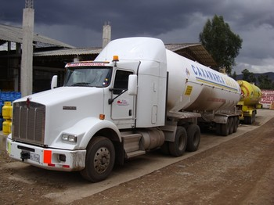
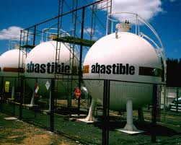
TRANSPORTE DE GAS LICUADO EN VEHICULOS A GRANEL
1. Espacio Libre entre el Suelo y Componentes del Vehículo
Los componentes de los sistemas de Gas Licuado deberán instalarse a la mayor distancia posible con respecto al suelo.
2. Conexiones Metálicas
El estanque, chassis, ejes, resortes y en general todas las partes metálicas del vehículo, deben interconectarse eléctricamente para igualar su potencial eléctrico.
3. Pintura de Estanques
A lo menos dos tercios superiores de los estanques deben pintarse con pintura de colores claros, exceptuando las identificaciones y letreros.

Slide 63

TRANSPORTE DE GAS LICUADO EN CILINDROS
Plataforma de Carga y Barandas de la Carrocería
La plataforma debe ser apta para resistir las cargas a que se encontrará sometida. Ella podrá ser de madera con refuerzos metálicos o totalmente de madera. Las barandas pueden ser del tipo reja metálica, de madera o una combinación de ambos materiales
La altura de las barandas de los vehículos con capacidad de carga superior a 2.400 kg deberá ser no inferior a 2,0 m.
2. Condiciones del Transporte
Para su transporte los cilindros deberán estibarse y amarrarse de modo que las operaciones de carga, transporte y descarga se hagan en condiciones seguras.
No deberá transportarse otro tipo de carga conjuntamente con los cilindros.
Los cilindros de más de 15 Kg. De capacidad deben amarrarse con dos cuerdas independientes

Slide 64
D.S. Nº 298/94
D.S. Nº 90/96
DECRETO Nª 29/86
DECRETO Nº 198/84
MINISTERIO DE ECONOMÍA FOMENTO Y RECONSTRUCCIÓN
“APRUEBA REGLAMENTO DE SEGURIDAD PARA EL TRANSPORTE DE COMBUSTIBLES LIQUIDOS POR VIA FERREA”.

Slide 65
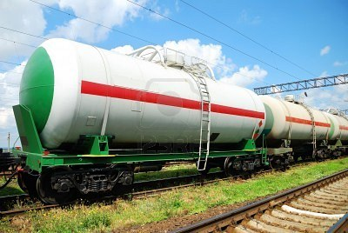
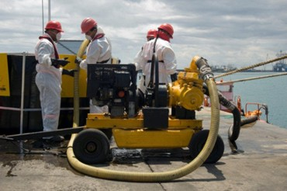
El diseño, construcción y/o instalación de los estanques y sus accesorios debe ser hecho en forma tal que, ante la eventualidad de un accidente o falla, se minimice el riesgo de derrames
1.- IDENTIFICACION Y LETREROS
El carro deberá llevar en ambos lados y en
forma visible la palabra COMBUSTIBLE
2.- RESPECTO A LOS TRABAJADORES
El personal que participe en las operaciones de carga, transporte y descarga de combustibles, deberá ser entrenado para la correcta operación del carro y conocer los procedimientos reglamentarios para la carga, transporte y descarga de los combustibles líquidos.

Slide 66
3. MEDIDAS DE SEGURIDAD DURANTE EL TRAYECTO Y EN EL CRUZAMIENTO DE TRENES EN LAS ESTACIONES
Cuando por fallas mecánicas haya necesidad de dejar un carro con combustible en alguna estación que no sea la de su destino, el carro debe quedar aislado y lo más distante posible de los edificios de la estación o del centro poblado inmediato a ella. En estos casos el Jefe de Estación dará aviso inmediato a la Jefatura de Explotación de la Empresa sobre lo ocurrido, para que ésta disponga las medidas de seguridad más convenientes.
4. ELEMENTOS PARA EXTINGUIR INCENDIOS
El tren que transporte combustibles líquidos deberá disponer de extintores aptos para combatir incendios originados por dichos combustibles.
Estos podrán ser del tipo polvo químico seco.
El tren deberá llevar como mínimo dos extintores.

Slide 67
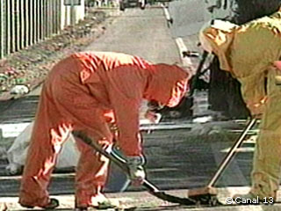
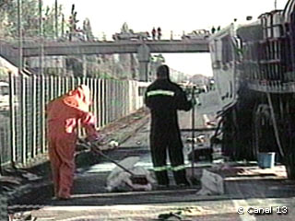
MEDIDAS DE SEGURIDAD QUE DEBE ADOPTAR ANTE LA OCURRENCIA DE DERRAME
NO DEBE ENTRAR AL SECTOR DONDE SE ENCUENTRA EL DERRAME
NO MANIPULE LA CARGA NI SUS ENVOLTORIOS
RECUERDE QUE NORMALMENTE SON SUSTANCIAS ALTAMENTE PELIGROSAS Y TÓXICAS PARA EL ORGANISMO, LO QUE REQUIERE DE UNA IMPLEMENTACIÓN Y VESTUARIO ESPECIAL

Slide 68
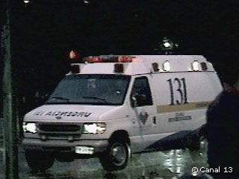
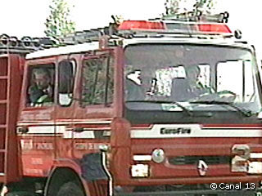
ANTE EL CONOCIMIENTO DE UN ACCIDENTE DE ESTA NATURALEZA, COMUNIQUE DE INMEDIATO A BOMBEROS Y CARABINEROS, SEÑALANDO:
EXISTENCIA DE FUEGO, HUMO, FUGAS O DERRAMES VISIBLES Y EN QUE CANTIDAD.
PRESENCIA DE VICTIMAS. SU CANTIDAD Y APARENTE GRAVEDAD.
DESCRIPCION DEL PRODUCTO, EL COLOR DEL RÓTULO IDENTIFICATORIO Y NÚMERO DE LAS NACIONES UNIDAS QUE POSEE EL VEHÍCULO.
EMPRESA INVOLUCRADA Y TELEFONO DE CONTACTO.
TRATE DE AISLAR EL SITIO DELSUCESO (SECTOR DEL DERRAME) A UNA DISTANCIA MÍNIMA DE 100 METROS, Y NO PERMITA EL INGRESO DE OTRAS PERSONAS QUE NO PERTENEZCAN A LOS GRUPOS DE EMERGENCIA

Slide 69
EVITE EL INGRESO A LAS ZONAS CONTAMINADAS O TOMAR CONTACTO CON PERSONAS O MATERIAL QUE PROVENGAN DE DICHA ZONA
UBÍQUESE A FAVOR DEL VIENTO (DE ESPALDA), MIENTRAS DURE LA EMERGENCIA; OJALÁ EN ZONAS ALTAS Y MANTENIENDO VÍAS DE ESCAPE DESPEJADAS
SI LAS CONDICIONES DE SEGURIDAD LO PERMITEN, INDIQUE AL CONDUCTOR UN ÁREA SEGURA DONDE ESTACIONAR EL VEHÍCULO EN CASO QUE EL DERRAME ENTRE EN CONTACTO CON CURSOS DE AGUAS NATURALES, ALCANTARILLADOS O SUMINISTROS DE AGUA POTABLE, INFORME DE INMEDIATO A LAS AUTORIDADES SANITARIAS CORRESPONDIENTES, (SERVICIO DE SALUD Y MEDIO AMBIENTE SESMA, O REPRESENTANTES DEL MINISTERIO DE SALUD COMO LA RED DE INFORMACIÓN TOXICOLÓGICA Y ALERTA RITA, HOSPITAL O POSTAS), INDICANDO COLOR DEL RÓTULO IDENTIFICATORIO, LEYENDA Y NÚMERO DE LAS NACIONES UNIDAS (UN)

Slide 70
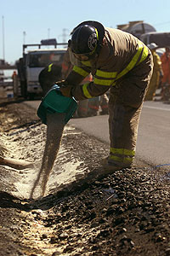
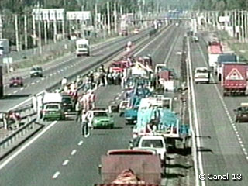
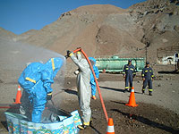

Slide 71
